Slide 1











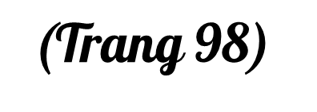

Slide 2

- Nhận biết được hai đường thẳng song song.
- Biết hai đường thẳng song song sẽ không bao giờ cắt nhau.
- Nhận biết được các cặp đường thẳng song song trong cuộc sống.

Slide 3








Slide 4


Hãy nêu tên từng cặp cạnh vuông góc với nhau trong hình chữ nhật ABCD sau:
A
B
D
C

Slide 5



Slide 6
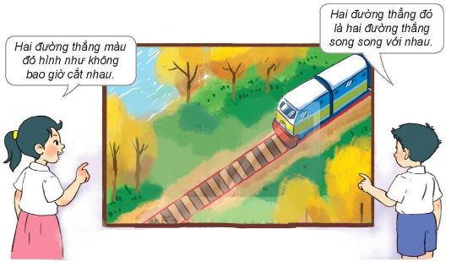
Hai bạn đang nói chuyện gì với nhau?
Tranh vẽ gì?

Slide 7



Hãy kéo dài cạnh AB và cạnh DC của hình chữ nhật ABCD.
A
B
D
C
Hai đường thẳng AB và CD là hai đường thẳng song song với nhau.

Slide 8
Hai đường thẳng AD và CB là hai đường thẳng song song với nhau.
Hãy kéo dài cạnh đối diện còn lại của hình chữ nhật ABCD.
A
B
D
C

Slide 9
Hai đường thẳng song song không bao giờ cắt nhau
A
B
D
C

Slide 10







Slide 11
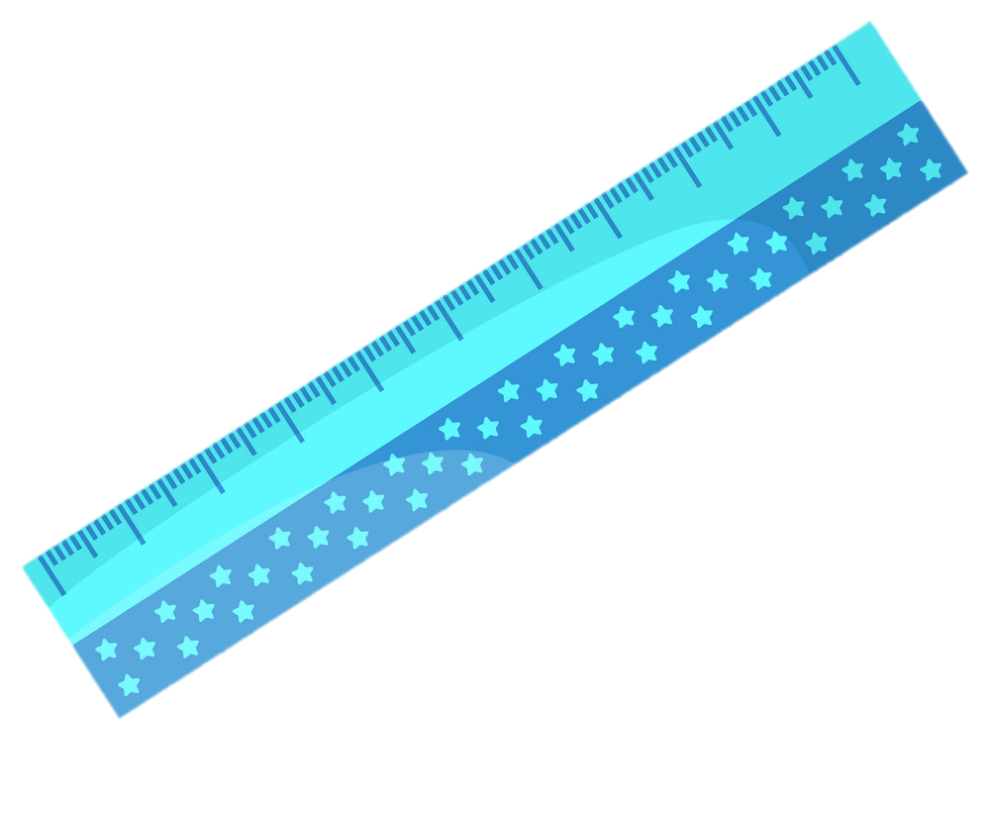


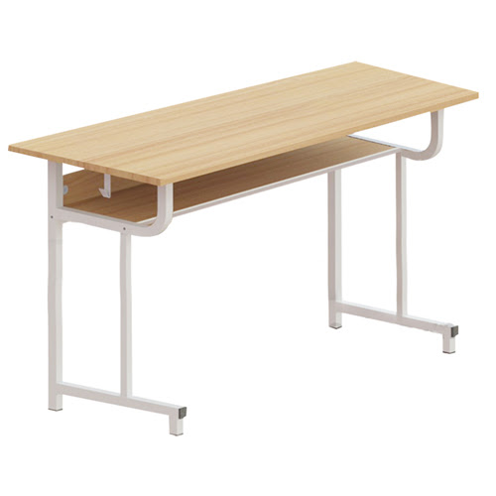

Slide 12

Trong cuộc sống, hai đường thẳng song song được ứng dụng như thế nào?

Slide 13

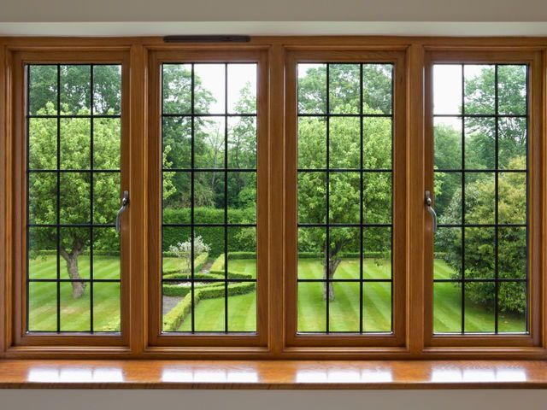
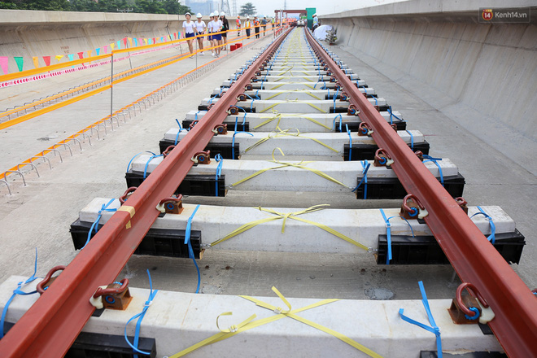
Bảng hiệu
Khung cửa sổ
Đường ray

Slide 14
Hai đường thẳng AB và CD không song song với nhau vì
hai đường thẳng không cách nhau một đơn vị không đổi, kéo dài hai đường thẳng AB và CD ta thấy chúng cắt nhau.
AB và CD có phải là hai đường thẳng song song không?
A
B
C
D

Slide 15




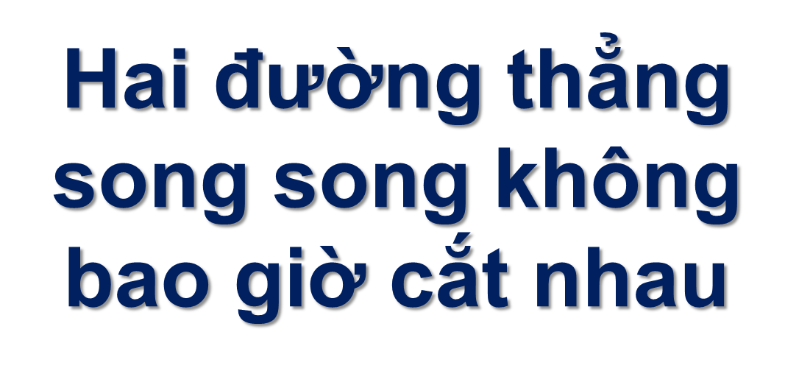

Slide 16



Slide 17

Bài 1a: Cho hình chữ nhật ABCD, AB và CD là một cặp cạnh song song với nhau. Hãy nêu tên từng cặp cạnh song song với nhau trong hình chữ nhật đó.
A
B
D
C
- AB song song với CD
- AD song song với BC

Slide 18
Bài 1b: Nêu tên các cặp cạnh song song với nhau có trong hình vuông MNPQ.
M
N
- MN song song với PQ
- MQ song song với NP
Q
P

Slide 19
Bài 2: Trong hình bên, các hình tứ giác AMND, MBCN, ABCD đều là hình chữ nhật. Cạnh MN song song với những cạnh nào?
A
M
B
- MN song song với AD, BC
D
C
N

Slide 20

Bài 3. Tìm hình ảnh một cặp đường thẳng song song có trong bức tranh.

Slide 21


Slide 22
Trong mỗi hình dưới đây hãy nêu tên cặp cạnh song song với nhau.
E
M
N
D
G
Q
P
I
H

Slide 23







- Hoàn thành bài tập.
- Chuẩn bị bài sau.

Slide 24





